Slide 1
《鸿门宴》（二）
朝阳区线上课堂·高一年级语文
中国人民大学附属中学朝阳学校 彭蕾

Slide 2
观夫高祖之所以胜，而项籍之所以败者，在能忍与不能忍之间而已矣。项籍唯不能忍，是以百战百胜而轻用其锋；高祖忍之，养其全锋而待其弊，此子房教之也。
——苏轼《留侯论》
刘邦在《鸿门宴》中是如何“养其全锋而待其弊”的？

Slide 3
“养其全锋而待其弊”
保全自己的力量等待对方疲敝
从《鸿门宴》中看，刘邦保全自己的实力有哪些表现？

Slide 4
笼络人心入关克己，胸怀壮志以退为进
沛公居山东时，贪于财货，好美姬。今入关，财物无所取，妇女无所幸，此其志不在小。吾令人望其气，皆为龙虎，成五采，此天子气也。急击勿失！
链接：
①及壮……廷中吏无所不狎侮，好酒及色。
②高祖……观秦皇帝，喟然太息曰：“嗟乎，大丈夫当如此也！”
③欲止宫休舍，樊哙、张良谏，乃封秦重宝财物府库，还军霸上。
——《史记·高祖本纪》

Slide 5
问计张良一线生机，结交项伯逢凶化吉
沛公大惊，曰：“为之奈何？”
张良曰：“谁为大王为此计者？”
（沛公）曰：“鲰生说我曰：‘距关，毋内诸侯，秦地可尽王也。’故听之。”
良曰：“料大王士卒足以当项王乎？”
沛公默然，曰：“固不如也，且为之奈何？”
张良曰：“请往谓项伯，言沛公不敢背项王也。”
沛公曰：“君为我呼入，吾得兄事之。”
项伯即入见沛公。沛公奉卮酒为寿，约为婚姻。
（沛公）曰：“吾入关，秋毫不敢有所近，籍吏民，封府库，而待将军。所以遣将守关者，备他盗之出入与非常也。日夜望将军至，岂敢反乎！愿伯具言臣之不敢倍德也。”
“沛公不先破关中，公岂敢入乎？今人有大功而击之，不义也，不如因善遇之。”项王许诺。

Slide 6
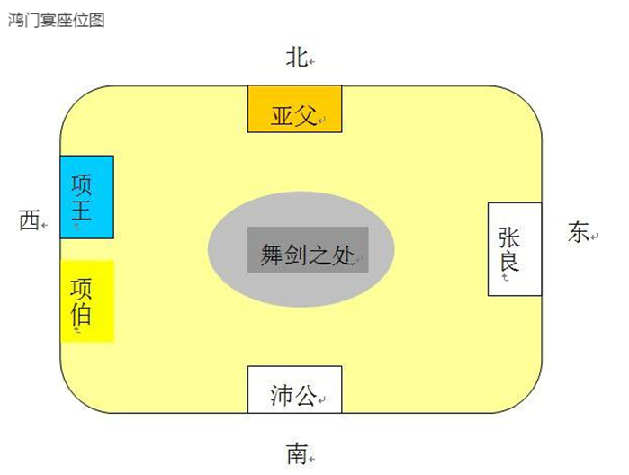
巧言逢迎卑辞谢罪，忍辱示弱甘居下位
沛公旦日从百余骑来见项王，至鸿门，谢曰：
“臣与将军戮力而攻秦，将军战河北，臣战河南，然不自意能先入关破秦，得复见将军于此。今者有小人之言， 令将军与臣有郤。”
项王、项伯东向坐；亚父南向坐—亚父者，范增也；沛公北向坐，张良西向侍。
文化常识小贴士：
秦汉宴会东西南北四向皆涉及的场合中，东向最尊，南向次尊，西向为“等礼相亢”的朋友地位，北向为最卑的臣位。
所以刘邦北向坐是表示臣服的意思，而项羽也正式接受了刘邦的臣服。

Slide 7
见机行事不辞而别 机敏多谋留良献礼
坐须臾，沛公起如厕，因招樊哙出。
沛公已出，项王使都尉陈平召沛公。沛公曰：“今者出，未辞也，为之奈何？”樊哙曰：“大行不顾细谨，大礼不辞小让。如今人方为刀俎，我为鱼肉，何辞为！”
于是遂去。乃令张良留谢。良问曰：“大王来何操？”曰：“我持白璧一双，欲献项王；玉斗一双，欲与亚父。会其怒，不敢献。公为我献之。”张良曰：“谨诺。” 沛公谓张良曰：“从此道至吾军，不过二十里耳。度我至军中，公乃入。”

Slide 8
高祖忍之 养其全锋待其弊
笼络人心入关克己
胸怀壮志以退为进
问计张良一线生机
结交项伯逢凶化吉
巧言逢迎卑辞谢罪
忍辱示弱甘居下位
见机行事不辞而别
机敏多谋留良献礼
全身而退化险为夷

Slide 9
性格决定命运，高祖能忍，保全实力，故而化险为夷。于是人们评价刘邦是能屈能伸的真男儿，但也有人说刘邦的狡诈奸猾让他最终脱险。
反复阅读《鸿门宴》，你看到了刘邦的哪些性格特征？
请用四字词语概括，并结合文本中的情节和描写进行分析。

Slide 10
从人物表现（情节）中见性格
笼络人心入关克己
胸怀壮志以退为进
问计张良一线生机
结交项伯逢凶化吉
巧言逢迎卑辞谢罪
忍辱示弱甘居下位
见机行事不辞而别
机敏多谋留良献礼
坚忍克己
胸怀大志
礼贤下士，虚怀纳谏
机敏过人，相机而动
能言善辩
能屈能伸
多谋善断
行事缜密，老练成熟

Slide 11
关注情节中的细节
沛公奉卮酒为寿，约为婚姻。
君为我呼入，吾得兄事之
“市井气”“江湖气”
汉高祖是百姓出身，是一个地地道道的百姓。
——胡适
刘邦能够打败项羽，是因为刘邦和贵族出身的项羽不同，
比较熟悉社会生活，了解人民心理。
——毛泽东
沛公曰：“今者出，未辞也，为之奈何？”
圆滑虚伪
沛公至军，立诛曹无伤。
杀伐果决

Slide 12
关注描写中的细节
以语言描写为例——“称呼” 见其人
臣与将军戮力而攻秦，将军战河北，臣战河南，然不自意能先入关破秦，得复见将军于此。今者有小人之言， 令将军与臣有郤。
能说会道、圆滑狡诈
沛公曰：“君安与项伯有故？”
沛公曰：“孰与君少长？”
沛公曰：“君为我呼入，吾得兄事之。”
曰：“我持白璧一双，欲献项王；玉斗一双，欲与亚父。会其怒，不敢献。公为我献之。”
沛公谓张良曰：“从此道至吾军，不过二十里耳。度我至军中，公乃入。”
生性多疑
鲰生说我曰“距关，毋内诸侯，秦地可尽王也。”
善于伪装

Slide 13
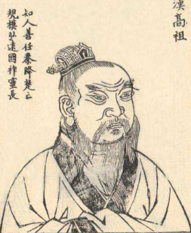
坚忍克己
“市井气”“江湖气”
胸怀大志
圆滑虚伪
礼贤下士，虚怀纳谏
机敏过人，相机而动
能说会道，圆滑狡诈
能言善辩
生性多疑
能屈能伸
多谋善断
善于伪装
行事缜密，老练成熟
杀伐果决

Slide 14
《高祖本纪》中的“鸿门宴”
沛公左司马曹无伤闻项王怒，欲攻沛公，使人言项羽曰：“沛公欲王关中，令子婴为相，珍宝尽有之。”欲以求封。亚父劝项羽击沛公。方飨士，旦日合战。是时项羽兵四十万，号百万。沛公兵十万，号二十万，力不敌。会项伯欲活张良，夜往见良，因以文谕项羽，项羽乃止。沛公从百馀骑，驱之鸿门，见谢项羽。项羽曰：“此沛公左司马曹无伤言之。不然，籍何以生此！”沛公以樊哙、张良故，得解归。归，立诛曹无伤。
为什么在本传中，对刘邦的描写，只有短短两句话？

Slide 15
沛公方踞床，使两女子洗足。郦生不拜，长揖，曰：“足下必欲诛无道秦，不宜踞见长者。”于是沛公起，摄衣谢之，延上坐。
知识小贴士
互见法
《史记》创造塑造人物形象的方法。
将一个人物的事迹分散在不同的地方，而以其本传为主；或者将同一事件分散在不同的地方，而以一个地方的叙述为主。
《高祖本纪》 见刘邦：
从善如流
知人善任
深得民心
夫运筹策帷帐之中，决胜於千里之外，吾不如子房。镇国家，抚百姓，给馈饷，不绝粮道，吾不如萧何。连百万之军，战必胜，攻必取，吾不如韩信。此三者，皆人杰也，吾能用之，此吾所以取天下也。项羽有一范增而不能用，此其所以为我擒也。
秦人大喜，争持牛羊酒食献飨军士。沛公又让不受，曰：“仓粟多，非乏，不欲费人。”人又益喜，唯恐沛公不为秦王。

Slide 16
汉王道逢得孝惠、鲁元，乃载行。楚骑追汉王，汉王急，推堕孝惠、鲁元车下，滕公常下收载之。如是者三。曰：“虽急不可以驱，柰何弃之？”于是遂得脱。
为高俎，置太公其上，告汉王曰：“今不急下，吾烹太公。”汉王曰：“吾与项羽俱北面受命怀王，曰‘约为兄弟’，吾翁即若翁，必欲烹而翁，则幸分我一桮羹。”项王怒，欲杀之。
《高祖本纪》以外
见刘邦：
多疑狡诈，冷酷毒辣
信方斩，曰：“吾悔不用蒯通之计，乃为儿女子所诈，岂非天哉！”遂夷信三族。高祖已从豨军来，至，见信死，且喜且怜之，问：“信死亦何言？”吕后曰：“信言恨不用蒯通计。”高祖曰：“是齐辩士也。”

Slide 17
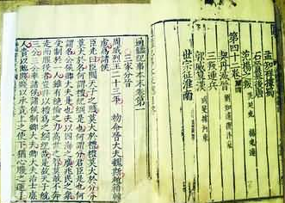
阅读史传文学，认识历史人物
叙事情节晓经历
场景描写窥个性
互见互证探全貌

Slide 18
谢谢您的观看
北京市朝阳区教育研究中心 制作

